Slide 1
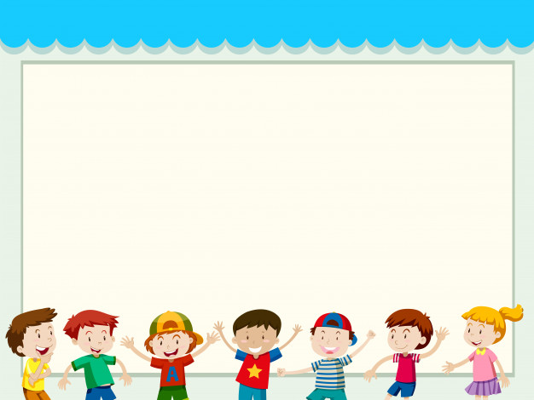
¿ Para qué sirven
Éstos objetos?

Slide 2



Actividad: Observa las siguientes imágenes e identifica su funcionamiento.

Slide 3
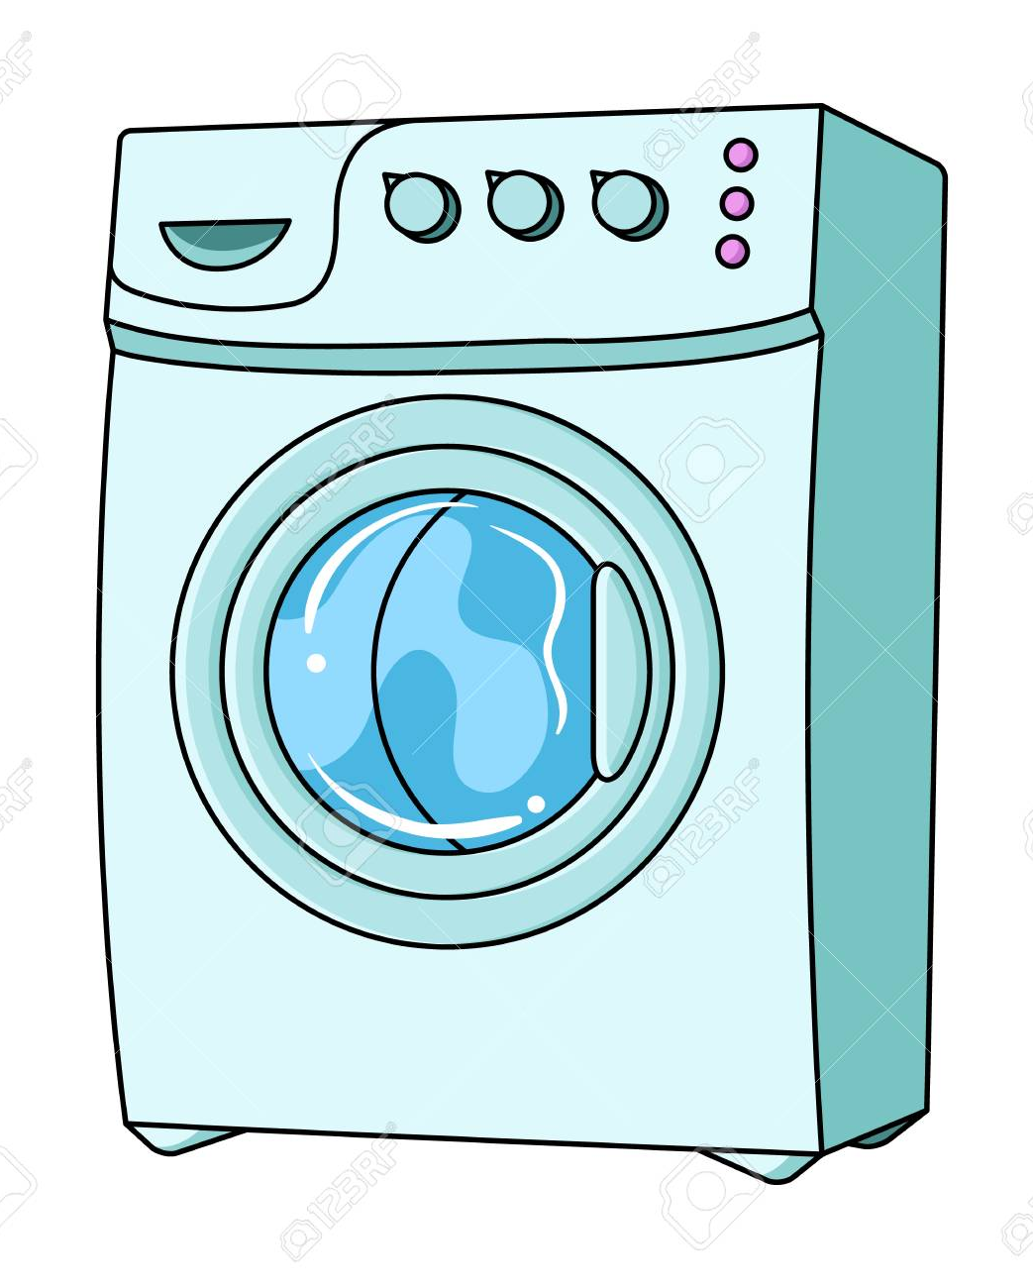
La lavadora:
¿ Qué es ?
¿ Para qué nos sirve?
¿ Dónde la encontramos?

Slide 4
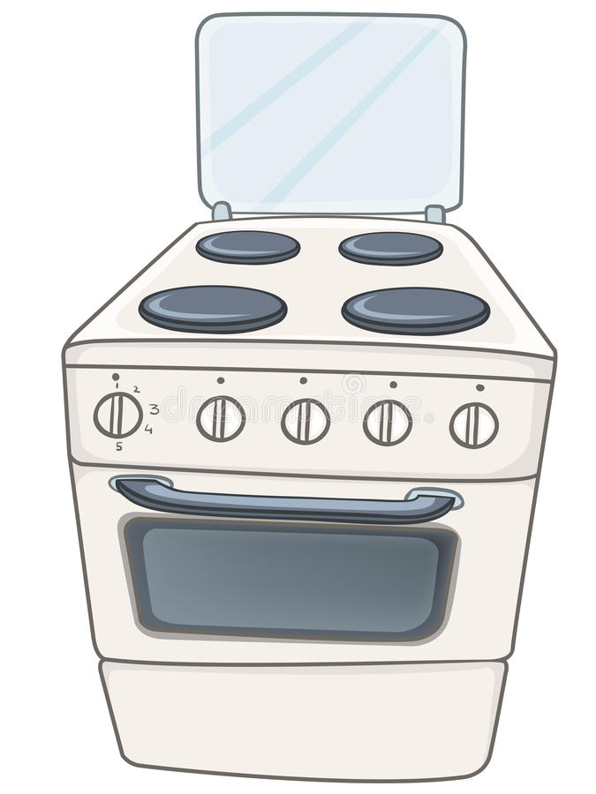
La cocina:
1- ¿ Dónde la podemos encontrar?
2- ¿ Cómo es?
3- ¿ Quienes pueden usar la cocina?

Slide 5
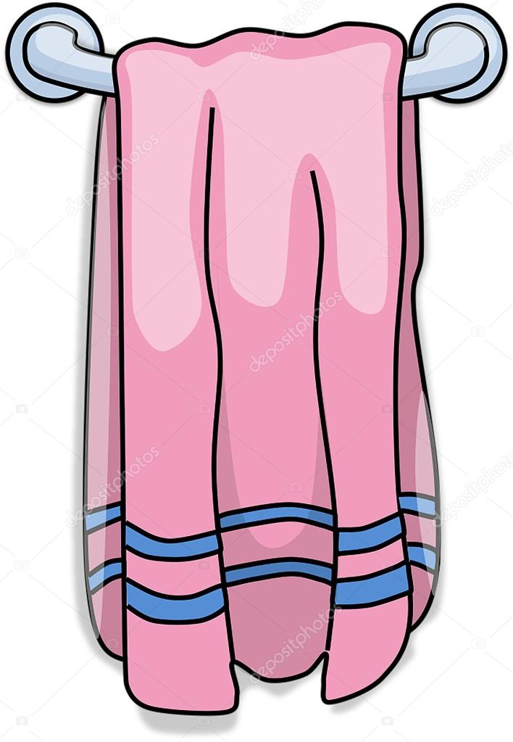
La toalla:
¿ Para qué sirve ?
¿ cómo es?
¿ Dónde la encontramos ?

Slide 6

El espejo:
¿ Para qué sirve ?
¿ Cómo son ?
¿ En qué lugar la encontramos ?

Slide 7
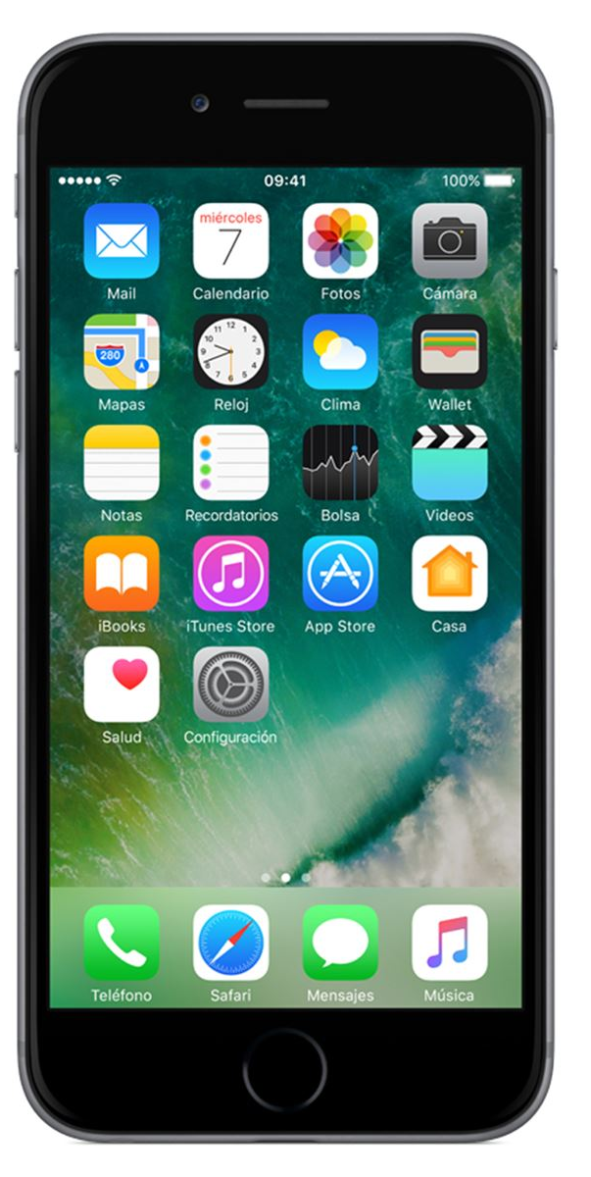
El celular:
¿ Para qué sirve ?
¿ Quienes los usan ?
¿ Cómo es?

Slide 8
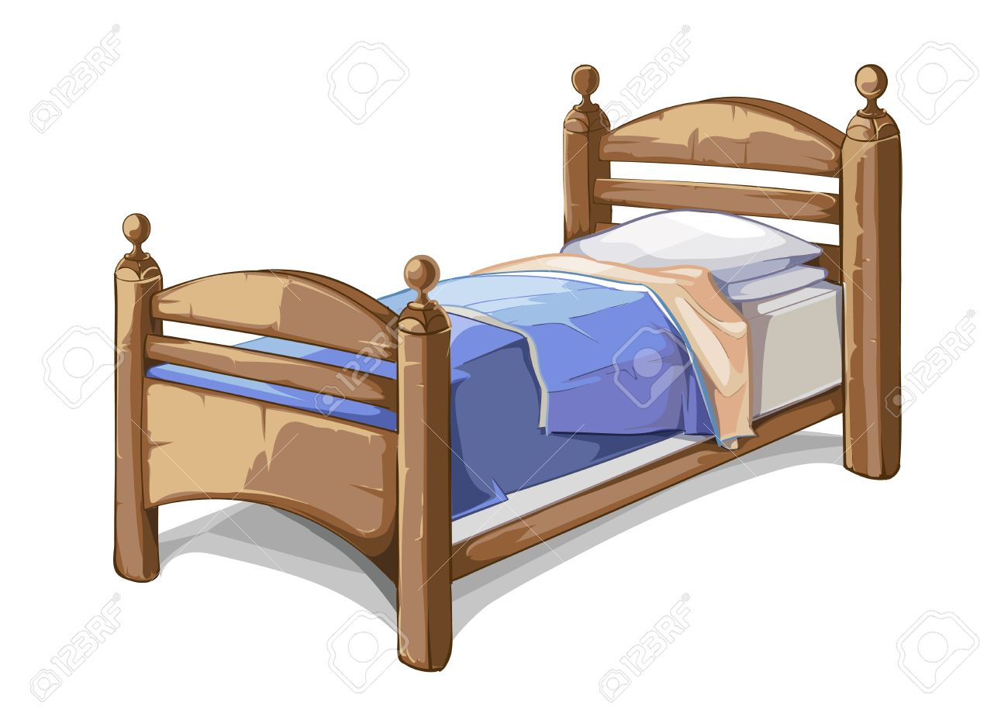
La cama:
¿ Para qué sirve la cama ?
¿ Cuándo usamos la cama ?
¿ En qué lugar la encontramos ?

Slide 9

El lápiz :
¿ Para qué sirve ?
¿Cómo es el lápiz ?
¿ Cuándo usamos el lápiz ?

Slide 10
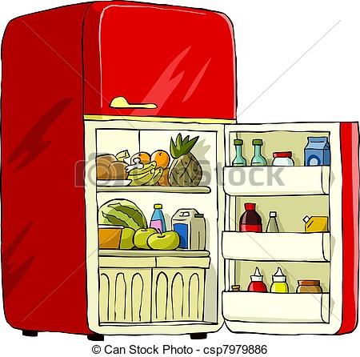
El refrigerador :
¿ Para que sirve?
¿ Dónde la encontramos ?
¿ Qué hay en su interior?

Slide 11
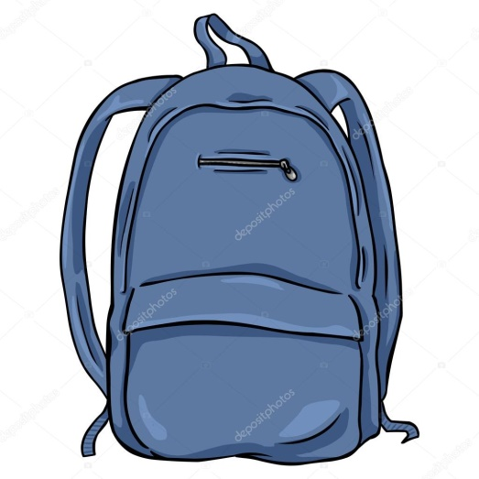

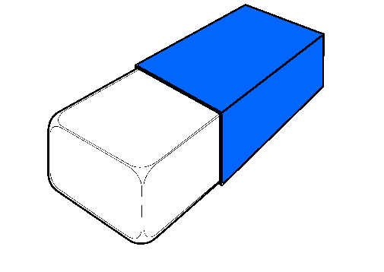

¿ Para qué sirven?

